Slide 1
ePaušal
Lakši i jednostavniji put paušalnog obaveznika
KRISTINA
TIJANA
MILAN
ALEKSA
NIKOLA
TIM 4 - GGWP

Slide 2
ŠTA ĆEMO DANAS URADITI?
1. POBOLJŠATI TRENUTNI OBRAČUN PAUŠALNIH PORESKIH OBAVEZA
2. UNAPREDITI ODNOS IZMEĐU PORESKE UPRAVE I PAUŠALACA

Slide 3
OPŠTI PREGLED PAUŠALNIH OBVEZNIKA U SRBIJI
Broj registrovanih paušalaca u Srbiji
116.769
Blagi trend rasta novoregistrovanih paušalaca
Benefiti
1
olakšano poslovanje
2
manji porezi
3
ne vode se poslovne knjige

Slide 4
PORED VELIKIH PREDNOSTI POSTOJE I OZBILJNI PROBLEMI
Medjutim pored tih super benefita postoje i razliciti problemi
Dodatni problemi
gotovo je nemoguće predvideti koliki će biti iznos poreza
problem ostvarivanja prava na zdravstveno osiguranje
siva ekonomija
poreska rešenja kasne i po nekoliko meseci
korišćenje sistema u svrhe za koje nije namenjen
pranje novca u manjem obimu
ne mogu da upišu staž, dok je preduzetnička radnja aktivna
Ali hajde da vidimo kako to sve izgleda na primeru

Slide 5
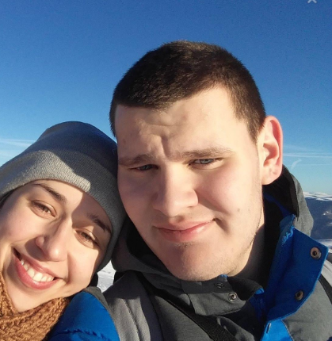
UPOZNAJTE MARKA
Ovo je Marko.
Marko ima 21 godinu.
Živi u Nišu.
Završio je gimnaziju i sada studira PMF.
Bavi se programiranjem.
Marko želi da osnuje svoju firmu kako bi poslovao sa inostranstvom.
Markov izazov
Marko kao i većina mladih u Srbiji nije imao priliku da se tokom školovanja bliže upozna sa privrednim sistemom

Slide 6
KAKO IZGLEDA MARKOV PUT DO OSNIVANJA FIRME
1
ŽELIM DA OSNUJEM FIRMU
FIRMA POSLUJE
KAKO MOGU DA OSNUJEM FIRMU?
Hmm... Gde mogu naći te informacije?

Slide 7
TRASNPARENTNOST INFORMACIJA
Sajt Poreske uprave
Sajt APR-a
Neresponzivnost sajta
Brzina učitavanja sajta
Nepostojanje vidljive sekcije za paušalne obveznike koje su isključivo njihove obaveze
Filter na sajtu ne filtrira prava dokumenta
Brzina učitavanja sajta
Nije jasno definisano da korisnik koji dolazi na sajt može u najviše 3 klika da podnese odgovarajući zahtev

Slide 8
KAKO IZGLEDA MARKOV PUT DO OSNIVANJA FIRME
1
ŽELIM DA OSNUJEM FIRMU
FIRMA POSLUJE
OKEJ, GLEDAM NEGDE DRUGDE
Čoveče, nigde nema informacija...

Slide 9
KOJE SU ALTERNATIVE ZA INFORMACIJE
PITA PRIJATELJE, KOMŠIJE…
MARKOV PUT DO INFORMACIJA
PAUSAL.RS
MOJAFIRMA.RS

Slide 10
KAKO IZGLEDA MARKOV PUT DO OSNIVANJA FIRME
1
ŽELIM DA OSNUJEM FIRMU
FIRMA POSLUJE
2
E SUPER MI DELUJE OVO PAUŠALNO. NEGO JE L MOGU DA BUDEM PAUŠALAC?
Ali čekaj, šta mi treba za osnivanje?

Slide 11
KAKO IZGLEDA MARKOV PUT DO OSNIVANJA FIRME
1
ŽELIM DA OSNUJEM FIRMU
FIRMA POSLUJE
Ovde DEFINITIVNO ne mogu da se snađem. Nastavljam na paušal.rs da gledam.
2

Slide 12
KAKO IZGLEDA MARKOV PUT DO OSNIVANJA FIRME
1
ŽELIM DA OSNUJEM FIRMU
FIRMA POSLUJE
2
3
OKEJ, NAĆI ĆU OVA DOKUMENTA, ALI KAKO DA ODREDIM SVOJU ŠIFRU?
Šta su sad ove kategorije i šifre delatnosti?

Slide 13
KAKO IZGLEDA MARKOV PUT DO OSNIVANJA FIRME
1
ŽELIM DA OSNUJEM FIRMU
FIRMA POSLUJE
2
3
Čoveče kad sam morao da platim knjigovođu da mi pomogne.

Slide 14
KAKO IZGLEDA MARKOV PUT DO OSNIVANJA FIRME
1
ŽELIM DA OSNUJEM FIRMU
FIRMA POSLUJE
2
3
Okej sad kad imam šifru, ajde da vidim koliko bih platio porez..
4

Slide 15
KAKO SE TRENUTNO RAČUNA PORESKA OSNOVICA
OSNOV ZA OBRAČUN POREZA
PROSEČNA MESEČNA ZARADA U OPŠTINI U KOJOJ SE OBAVLJA PREDUZETNIČKA RADNJA
KOREKTIVNI FAKTORI
MESTO NA KOME SE RADNJA NALAZI
BROJ ZAPOSLENIH RANIKA
TRŽIŠNI USLOVI U KOJIMA SE DELATNOST OBAVLJA
POVRŠINA LOKALA
STAROST OBVEZNIKA I NJEGOVA RADNA SPOSOBNOST
OSTALE OKOLNOSTI KOJE UTIČU NA OSTVARIVANJE DOBITI
VISINA PRIHODA OBVEZNIKA

Slide 16
ANALIZA POSTOJEĆIH KRITERIJUMA
Kriterijum
Prednosti
Nedostaci
Nivo subjektivnosti
1
Paušalne grupe
beneficije za manji promet
nisu nevedene sve delatnosti u grupama
nizak
2
Prosečna mesečna zarada
beneficije za manje razvijene opštine
zloupotreba beneficija
ne postoji
3
Mesto na kome se radnja nalazi
definisane zone
zloupotreba beneficija
ne postoji
4
Broj zaposlenih radnika
veći porez
demotivacija
ne postoji
5
Tržišni uslovi u kojima se delatnost obavlja
apstraktnost
visok
6
Površina lokala
nerelevantan za visinu prometa
srednji
6
Starost obveznika
za određene grupe smanjuje osnovicu
nerelavantan za visinu prometa
ne postoji
6
Ostale okolnosti
za određene grupe smanjuje osnovicu
visok
6
Visina prihoda obveznika
nizak

Slide 17
PROBLEMI KRITERIJUMA ZA ODREĐIVANJE OSNOVICE
SUBJEKTIVNOST KRITERIJUMA NEGATIVNO UTIČE NA OBE STRANE I PRODUŽUJE NEPOTREBNO TRAJANJE CELOG POSTUPKA
NA STRANI PORESKOG INSPEKTORA
NA STRANI PAUŠALCA
NISU JASNO DEFINISANI KRITERIJUMI
ODLUKA SE RAZLIKUJE IZMEĐU OPŠTINA
TEŠKO ODREĐUJE SVOJ PROCENAT
TROŠI SE PREVIŠE VREMENA NA ODREĐIVANJE VREDNOSTI KRITERIJUMA
NEZADOVOLJAN ZBOG NEPREDVIDIVOSTI
NEZADOVOLJAN ZBOG OBIMA POSLA PRI ODREĐIVANJU REŠENJA

Slide 18
KAKO IZGLEDA MARKOV PUT DO OSNIVANJA FIRME
1
ŽELIM DA OSNUJEM FIRMU
FIRMA POSLUJE
2
3
PA KAKO DA ZNAM KOLIKO ĆU PLATITI?
4

Slide 19
KAKO IZGLEDA MARKOV PUT DO OSNIVANJA FIRME
1
ŽELIM DA OSNUJEM FIRMU
FIRMA POSLUJE
2
3
KAKO SAM MOGAO DA ZNAM ZA ZDRAVSTVENO?
4
5

Slide 20
KAKO IZGLEDA MARKOV PUT DO OSNIVANJA FIRME
1
ŽELIM DA OSNUJEM FIRMU
FIRMA POSLUJE
2
3
EM ŠTO SAM ČEKAO, EM MI JE POREZ VEĆI NEGO ŠTO SAM PLANIRAO
4
5
6

Slide 21
KAKO IZGLEDA MARKOV PUT DO OSNIVANJA FIRME
1
ŽELIM DA OSNUJEM FIRMU
FIRMA POSLUJE
2
3
Sada moram 15 dana da čekam potvrdu, neće mi odobriti vizu
4
5
6
7

Slide 22
KAKO IZGLEDA MARKOV PUT DO OSNIVANJA FIRME
1
Marka pored birokratije čekaju poslovi u firmi kojima želi da se posveti kako bi firma rasla
Marko veći deo problema doživljava i sledeće godine kada želi da nastavi da posluje kao paušalac
ŽELIM DA OSNUJEM FIRMU
FIRMA POSLUJE
2
3
Kako sad popuniti ove knjige?
4
5
6
7
8

Slide 23
KAKO IZGLEDA MARKOV PUT DO OSNIVANJA FIRME
1
Hmm... Gde mogu naći te informacije?
ŽELIM DA OSNUJEM FIRMU
FIRMA POSLUJE
Ovde DEFINITIVNO ne mogu da se snađem. Nastavljam na paušal.rs da gledam.
Čoveče, nigde nema informacija...
2
3
EM ŠTO SAM ČEKAO, EM MI JE POREZ VEĆI NEGO ŠTO SAM PLANIRAO
Šta su sad ove kategorije i šifre delatnosti?
Sada moram 15 dana da čekam potvrdu, neće mi odobriti vizu
PA KAKO DA ZNAM KOLIKO ĆU PLATITI?
KAKO SAM MOGAO DA ZNAM ZA ZDRAVSTVENO?
Kako sad popuniti ove knjige?
Okej sad kad imam šifru, ajde da vidim koliko bih platio porez..
1. NEDOVOLJNO INFORMACIJA
2. NEEFIKASNOST SISTEMA
3. NEPRILAGOĐENOST PAUŠALCU
4
5
6
7
8

Slide 24
1. KAKO MOŽEMO POBOLJŠATI OBRAČUNAVANJE OSNOVICE?

Slide 25
KAKO SUZBITI SUBJEKTIVNOST STARIH KRITERIJUMA
Kriterijum
Nivo subjektivnosti
1
Paušalne grupe
nizak
S obzirom na postojanje subjektivnosti u obračunu poreske osnovice cilj jeste kreiranje formule koja će nivo subjektivnosti svesti na nulu.
2
Prosečna mesečna zarada
ne postoji
3
Mesto na kome se radnja nalazi
ne postoji
4
Broj zaposlenih radnika
ne postoji
5
Tržišni uslovi u kojima se delatnost obavlja
visok
6
Površina lokala
srednji
6
Starost obveznika
ne postoji
6
Ostale okolnosti
visok
6
Visina prihoda obveznika
nizak

Slide 26
FORMULA ZA IZRAČUNAVANJE NOVE PORESKE OSNOVE
$$\frac{KK1∗K1+SDK∗(KK2∗K2+KK3∗K3)}{12}$$
NOVA PORESKA OSNOVICA =
Komponente poreske osnovice
K1
K2
K3
Varijabilna komponenta u odnosu na prihod paušalca
Prosečna godišnja bruto zarada za delatnost u lokalu
Prosečna godišnja bruto zaradu u lokalu
18%
6%
18%
KK1
KK2
KK3
6%
SDK

Slide 27
FORMULA ZA IZRAČUNAVANJE NOVE PORESKE OSNOVE
K1
Varijabilna komponenta u odnosu na prihod paušalca
K2
K3
18%
Prosečna godišnja bruto zarada za delatnost u lokalu
Prosečna godišnja bruto zaradu u lokalu
KK1
$$\frac{KK1∗K1+SDK∗(KK2∗K2+KK3∗K3)}{12}$$
NOVA PORESKA OSNOVICA =

Slide 28
FORMULA ZA IZRAČUNAVANJE NOVE PORESKE OSNOVE
K2
K3
K1
Prosečna godišnja bruto zarada za delatnost u lokalu
Prosečna godišnja bruto zaradu u lokalu
6%
SDK
Varijabilna komponenta u odnosu na prihod paušalca
K2
K3
50%
100%
150%
18%
6%
Prosečna godišnja bruto zarada za delatnost u lokalu
KK2
KK3
$$\frac{KK1∗K1+SDK∗(KK2∗K2+KK3∗K3)}{12}$$
NOVA PORESKA OSNOVICA =

Slide 29
KAKO IZGLEDA POREZ PAUŠALACA PRE I POSLE
Maja 27, manikir Zvezdara
Petar 23, programer iz Leskovca
STARO
NOVO
STARO
NOVO
Bruto prihodi mesečno
Bruto prihodi mesečno
67.637 RSD
167.563 RSD
Ukupno porez
Ukupno porez
20.558 RSD
15.817 RSD
19.590 RSD
25.482 RSD
Porez kao procenat mesečnih prihoda
Porez kao procenat mesečnih prihoda
30.39%
23.38%
11.69%
19.08%

Slide 30
1. KAKO MOŽEMO POBOLJŠATI OBRAČUNAVANJE OSNOVICE?

Slide 31
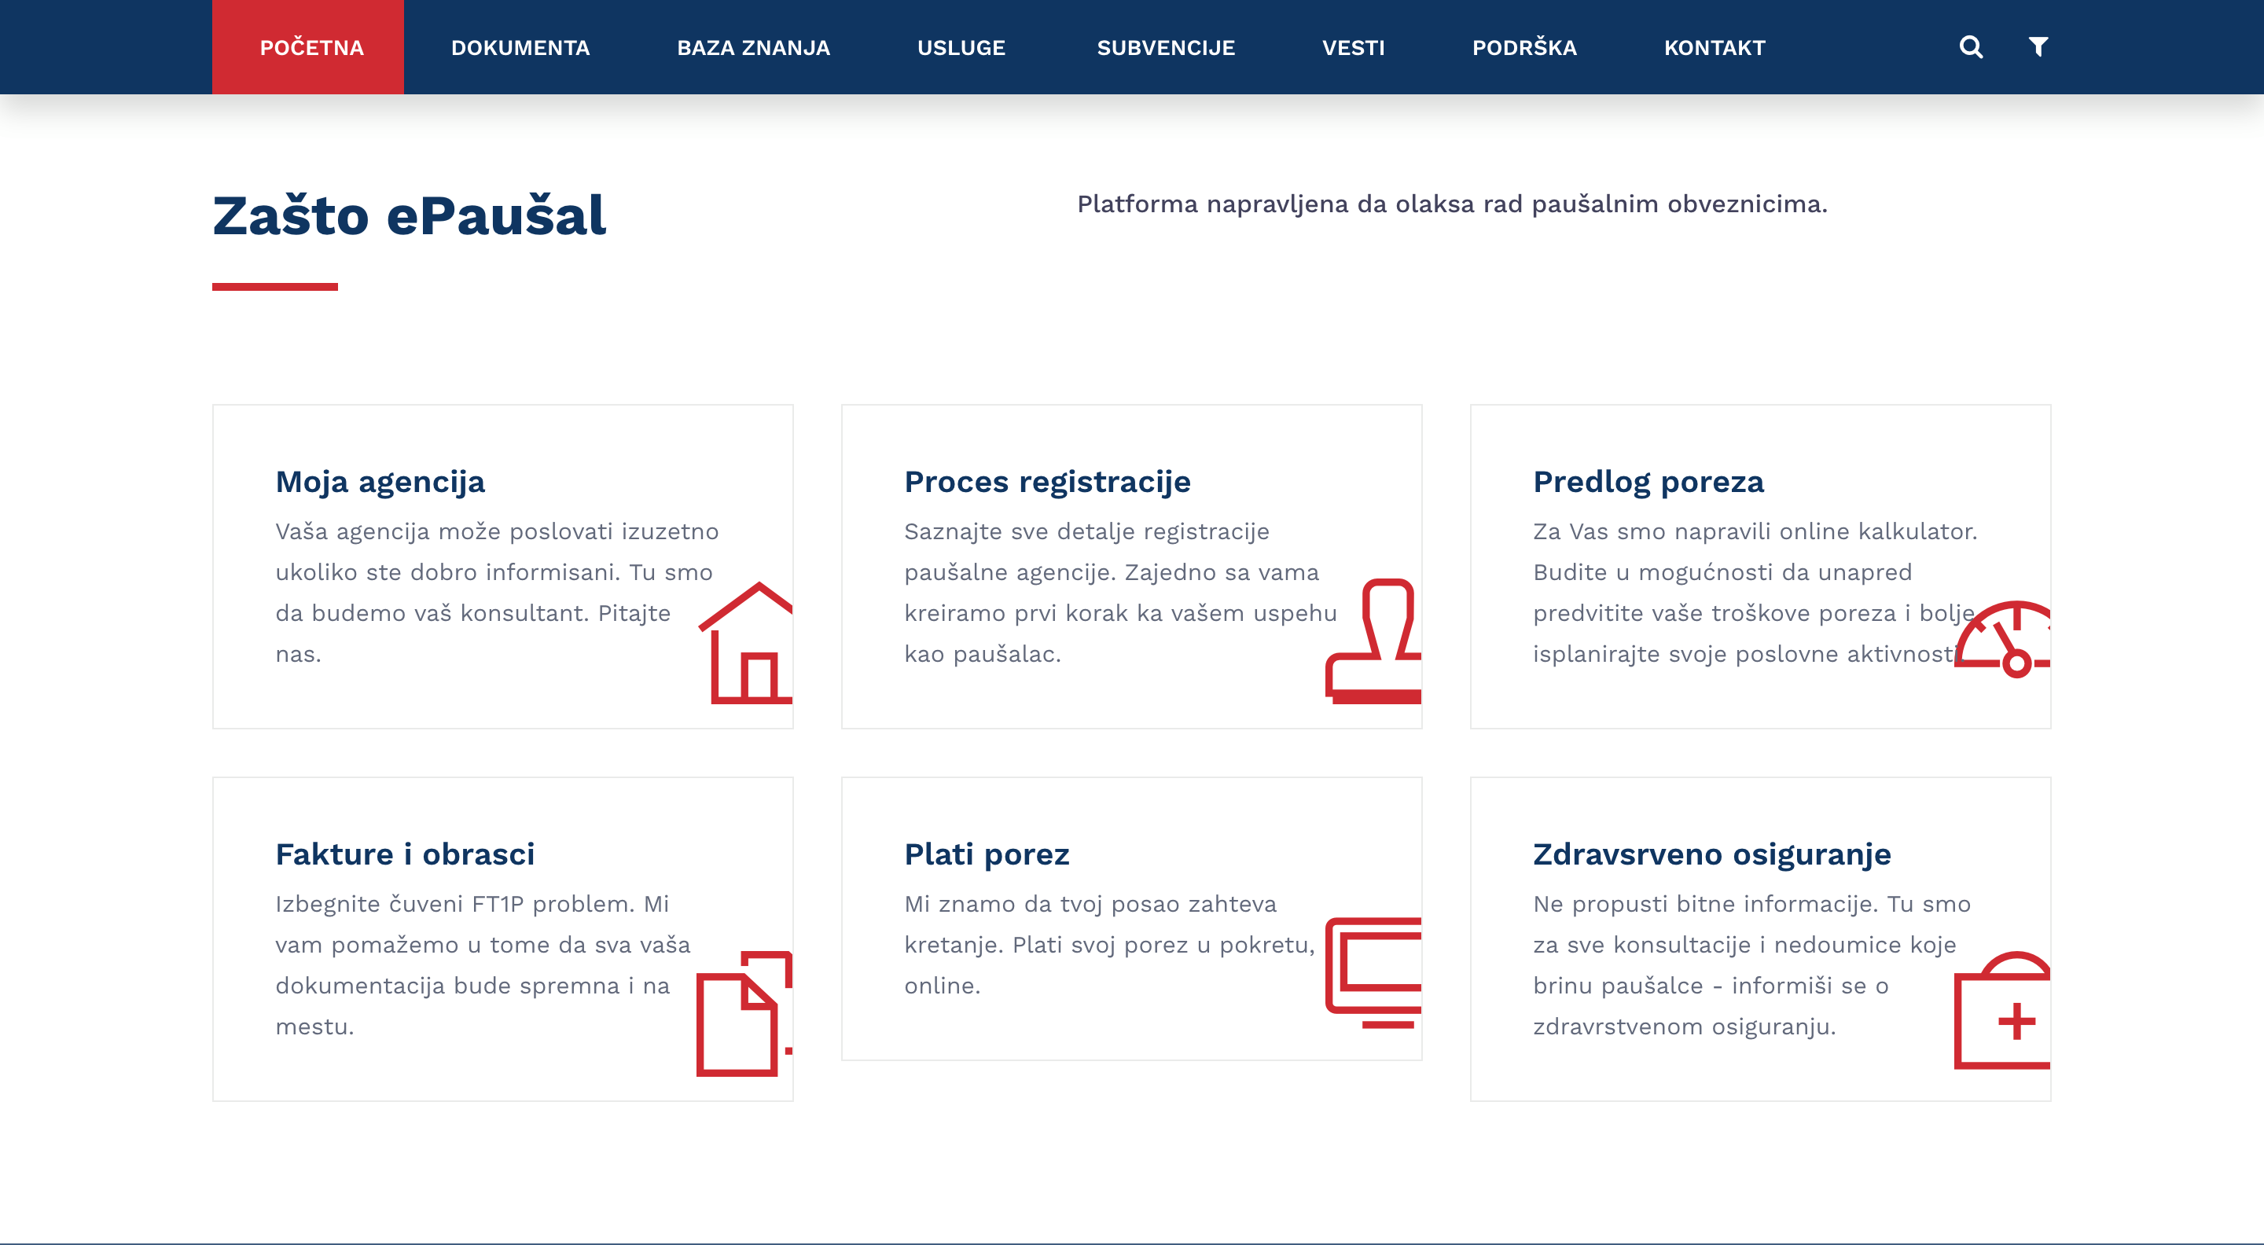
PLATFORMA ePAUSAL

Slide 32
FUNKCIONALNE PREDNOSTI PLATFORME
NEREGISTROVANI KORISNICI
REGISTROVANI
KORISNICI
BAZA ZNANJA
PRISTUP FORMATIMA ZA KREIRANJE FAKTURE
KORACI PRI OTVARANJU PAUŠALNA
ONLAJN PODNOŠENJE ZAHTEVA
KALKULATOR POREZA
BAZA ZNANJA
ONLAJN KREIRANJE FAKTURA
ONLAJN VOĐENJE KPO
ONLAJN PLAĆANJE POREZA
KALKULATOR POREZA

Slide 33
HVALA NA PAŽNJI!

